Slide 1
KRUSKAL
DESIGN BY QUANG
Nguyễn Hữu Vinh Quang
60130835
60CNTT-2
Giảng viên hướng dẫn: Nguyễn Thủy Đoan Trang

Slide 2
LÝ DO CHỌN ĐỀ TÀI
Nhằm giải quyết việc tốn thời gian trong việc tìm kiếm cây khung nhỏ nhất. Giải quyết các bài toán tìm kiếm cây khung nhỏ nhất với đồ thị nhiều đỉnh, nhiều cạnh hay hay các đồ thị có các trọng số lớn, các đồ thị có nhiều cạnh và trọng số lớn,…

Slide 3
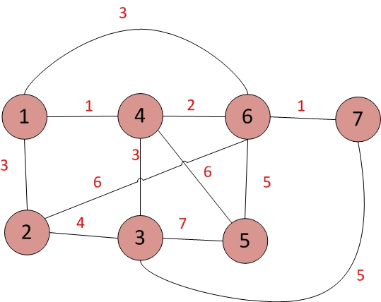
CHƯƠNG 1. Cơ sở lý thuyết
Đồ thị vô hướng
Đồ thị có hướng
Đơn đồ thị và Đa đồ thị
Đồ thị hỗn hợp

Slide 4
Thuật toán KRUSKAL
TÍNH CHẤT:
Có thể có vô số
Tính duy nhất
Đồ thị có chi phí nhỏ nhất
Tính chất vòng
Tính chất cắt
Cạnh có chi phí nhỏ nhất
TƯ TƯỞNG THUẬT TOÁN
Thuật toán không xét các cạnh với thứ tự tuỳ ý.
Thuật toán xét các cạnh theo thứ tự đã sắp xếp theo trọng số.
Để xây dựng tập n-1 cạnh của cây khung nhỏ nhất - tạm gọi là tập K, Kruskal đề nghị cách kết nạp lần lượt các cạnh vào tập đó theo nguyên tắc như sau:
Ưu tiên các cạnh có trọng số nhỏ hơn.
Kết nạp cạnh khi nó không tạo chu trình với tập cạnh đã kết nạp trước đó.
Đó là một nguyên tắc chính xác và đúng đắn, đảm bảo tập K nếu thu đủ n - 1 cạnh sẽ là cây khung nhỏ nhất.

Slide 5
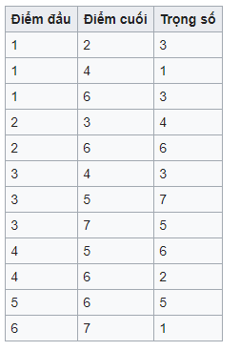
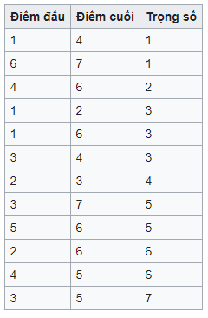
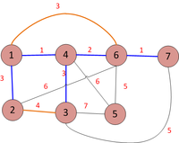
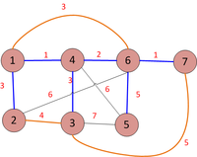
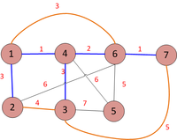
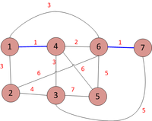
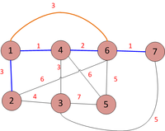
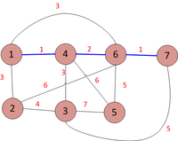
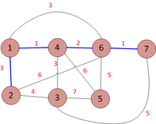
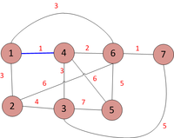
VÍ DỤ
1. Liệt kê các cạnh và trọng số
2. Sắp xếp theo chiều tăng dần trọng số

Slide 6
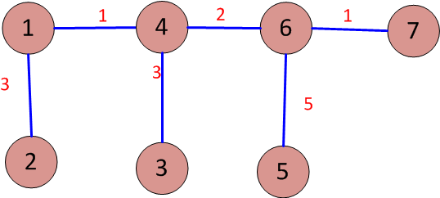
KẾT QUẢ VÍ DỤ
Tổng chi phí là
3 + 1 + 3 + 2 + 5 + 1 = 15

Slide 7


CHƯƠNG 2. XÂY DỰNG CHƯƠNG TRÌNH
Khai báo thư viện và các biến quan trọng

Slide 8
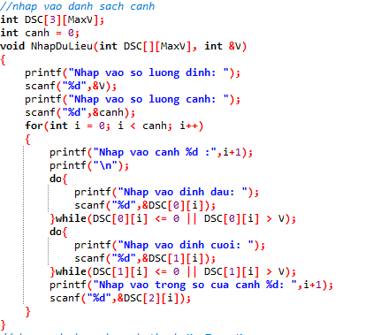
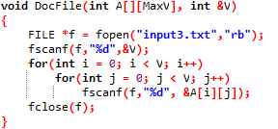
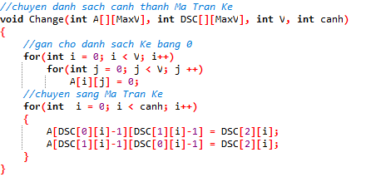
CHƯƠNG 2. XÂY DỰNG CHƯƠNG TRÌNH
CHUYỂN ĐỔI SANG MA TRẬN KỀ ->>

Slide 9
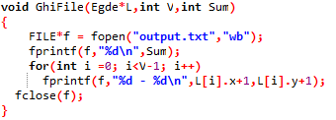
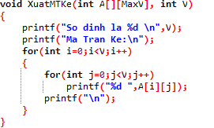
XUẤT KẾT QUẢ

Slide 10
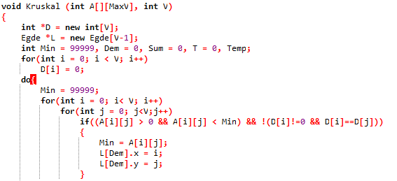
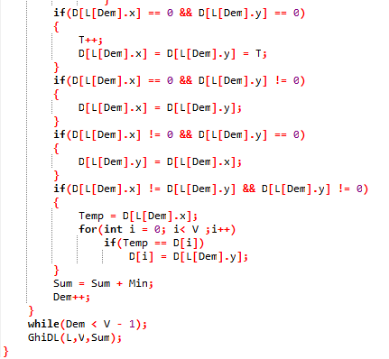
THUẬT TOÁN KRUSKAL

Slide 11
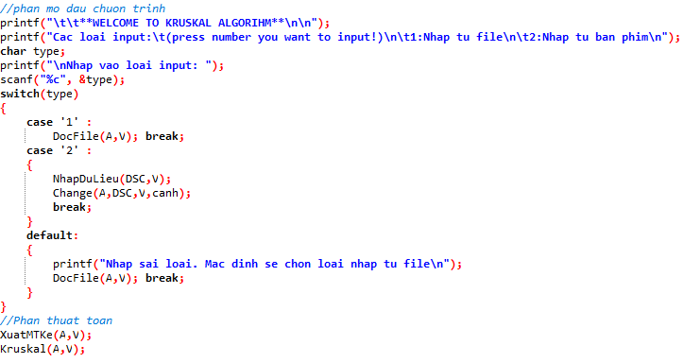
CHƯƠNG TRÌNH CHÍNH

Slide 12
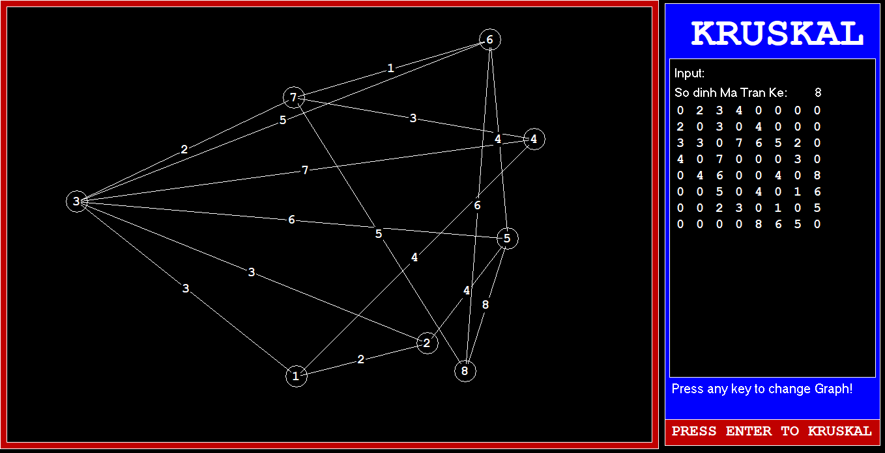
CHƯƠNG 3. XÂY DỰNG ĐỒ HỌA

Slide 13
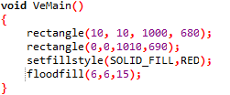
Xây dựng đồ họa

Slide 14
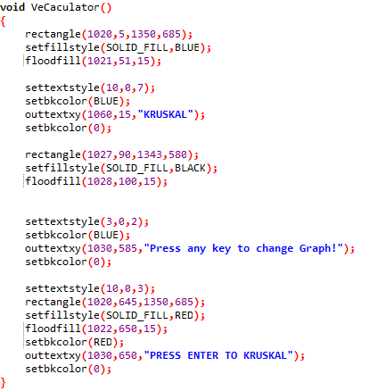
Xây dựng đồ họa

Slide 15
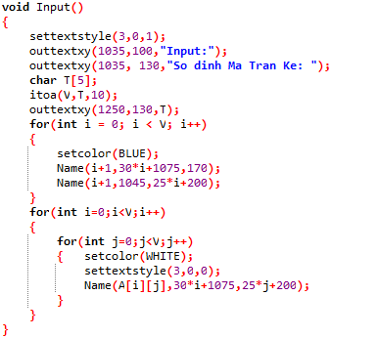
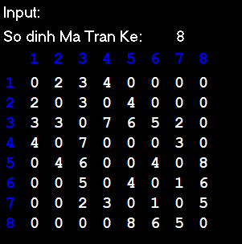
Biểu diễn đầu vào

Slide 16
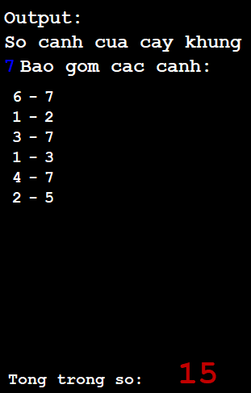
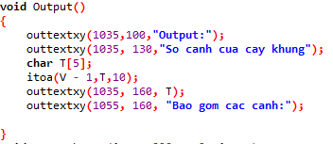
Biểu diễn đầu ra

Slide 17
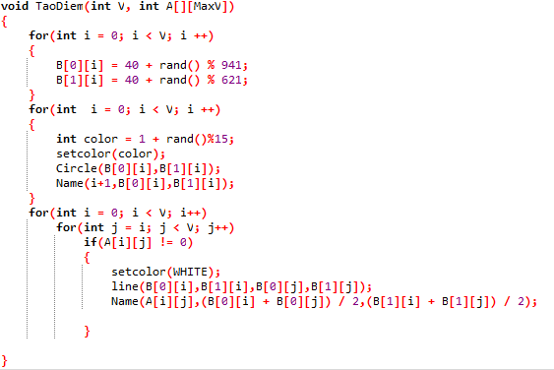
Xây dựng các yếu tố của đồ thị
Chương trình tạo điểm, các đường và trọng số giữa các đỉnh

Slide 18
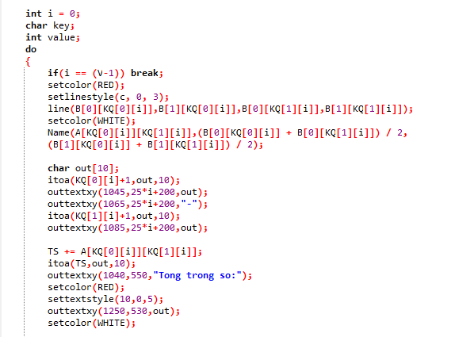

Code đồ họa xử lý chương trình

Slide 19
THANKS FOR YOUR ATTENTION

